Slide 1
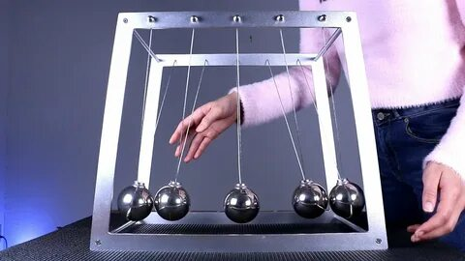
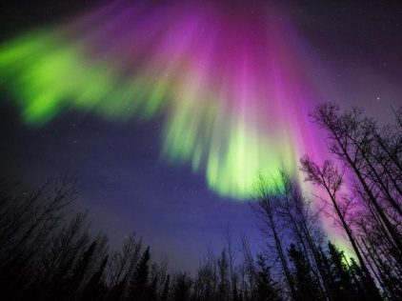
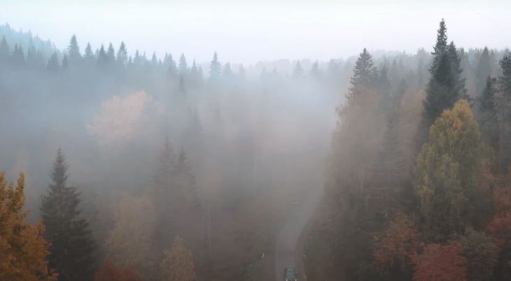
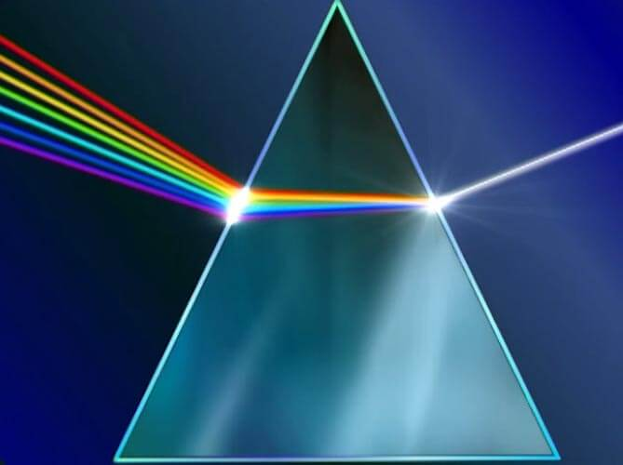
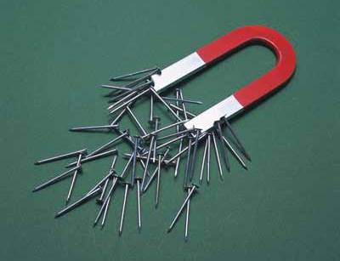
ФИЗИЧЕСКИЕ ЯВЛЕНИЯ
Выполнил Руссу Сергей
6Б класс

Slide 2
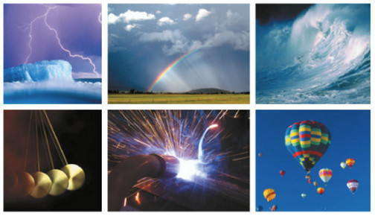
Физика — это наука об окружающей нас природе, она устанавливает самые общие закономерности, существующие между материальными объектами, и описывает их в виде физических законов. Любая из таких закономерностей проявляется в виде событий, называемых физическими явлениями.
Руссу Сергей 6б
Молния
Радуга
Морские волны
Маятник
Сварачноя дуга
Воздушный шар
Физическое явление — это явление, происходящее с материальными объектами, при котором предметы и вещества меняют своё состояние и характеристики, но при этом не появляется новых веществ.

Slide 3
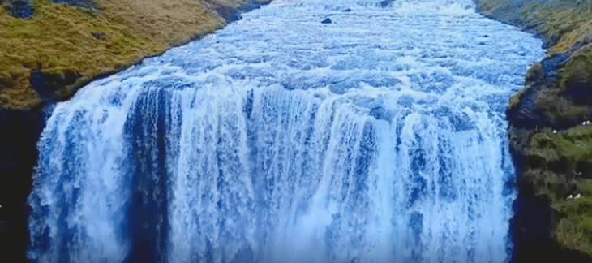
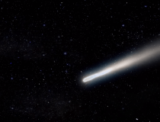
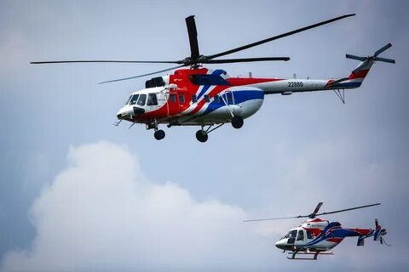
Руссу Сергей 6б
Механические явления
Эти явления характеризуют смену положения одного тела по отношению к остальным. Примеры механических явлений — это движение и соударение предметов, разгон и торможение, уравновешивание весов, земное притяжение, движения планет, сжатие пружины, всплывание предметов в жидкости, вода течет. Все они находятся в движении.
Водопад
Бег спортсмена
Маятник
Комета
вертолёт

Slide 4
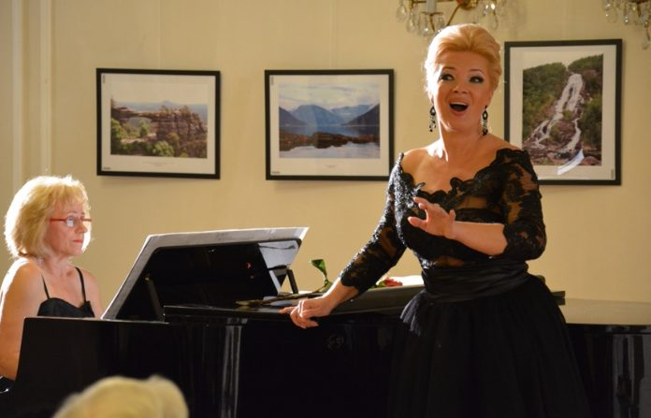
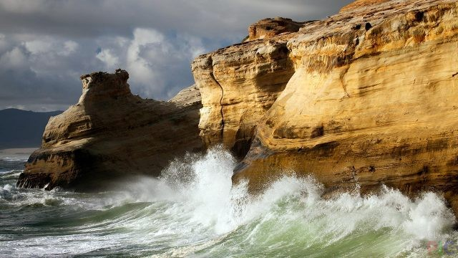
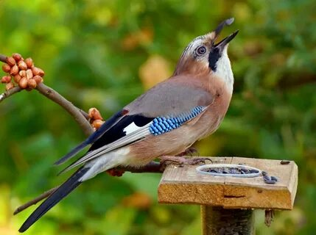
Руссу Сергей 6б
Звуковые явления
Распространение звука, поведение звуковых волн при столкновениях с препятствием, а также иные явления, которые так или иначе связаны со звуком. Акустика изучает закономерности появления звука и его распространения в различных средах. Примеры: голоса людей и животных, музыка, эхо, шелест листьев, гром, звон и др.
Эхо
Пение
Прибой
Звон колокола
Пение птиц

Slide 5
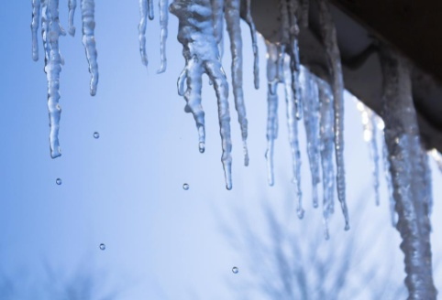
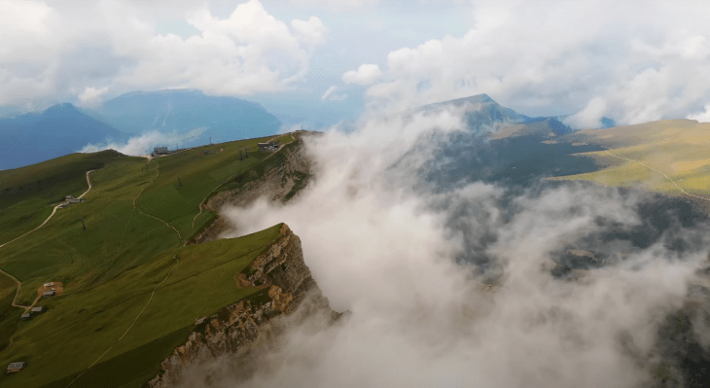
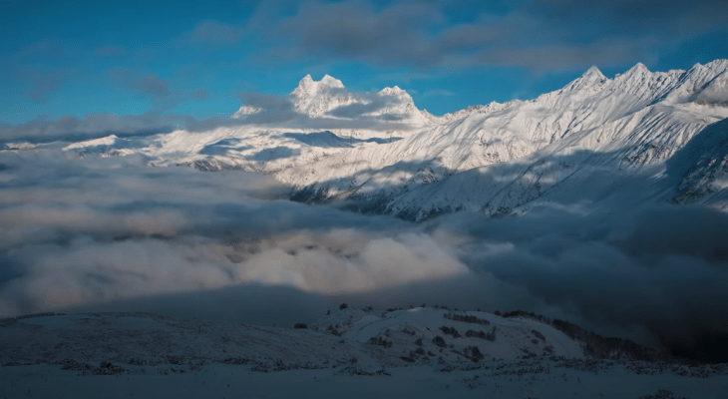
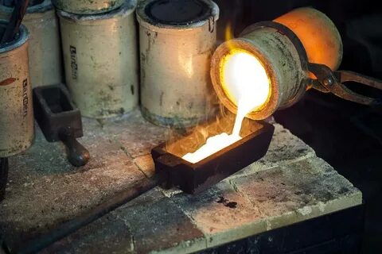
Руссу Сергей 6б
Тепловые явления
Это явления, когда из-за воздействия температуры некоторые тела начинают трансформироваться. Примеры: нагрев и остывание, кипение и конденсация, плавление и затвердевание. Пример физических явлений: под воздействием теплого весеннего солнца тают сосульки и превращаются в жидкость, с наступлением холодов лужи замерзают, кипящая вода становится паром.
Таяние льда
Гейзер
Туман
Ледники
Плавка метала

Slide 6
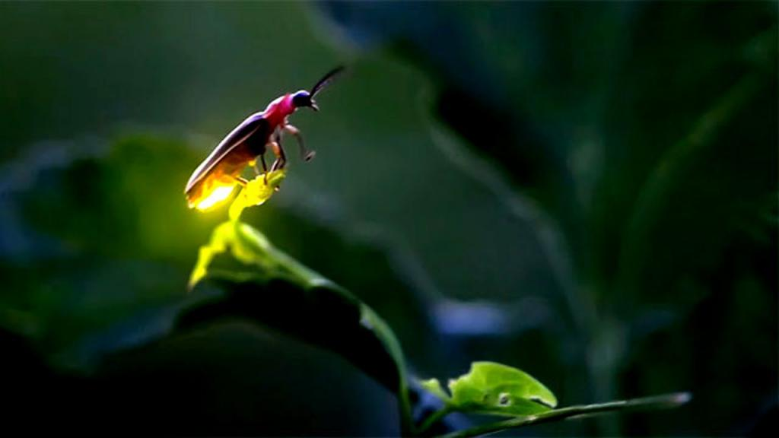
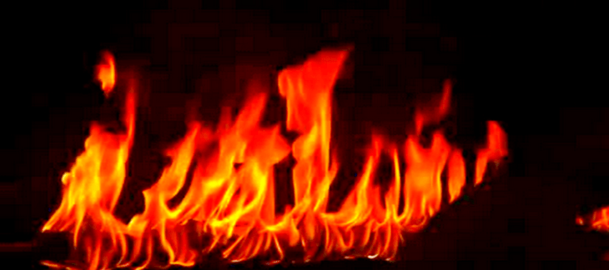
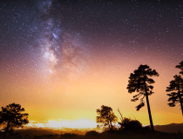
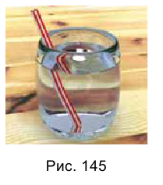
Световые явления
Руссу Сергей 6б
Они происходят благодаря свету. Так, например, человек и животные способны видеть, потому что есть свет. В эту группу также включены явления распространения и преломления света, его отражение от предметов и прохождение сквозь разные среды.
Тело, участвующее в явлении, которое связанно со светом, называют светящимся. В качестве примера можно привести всем известную звезду нашей Солнечной системы – Солнце, а также любую другую звезду, лампу и даже жучка-светлячка.
Светлячок
Пламя
Рассвет
Преломление света

Slide 7
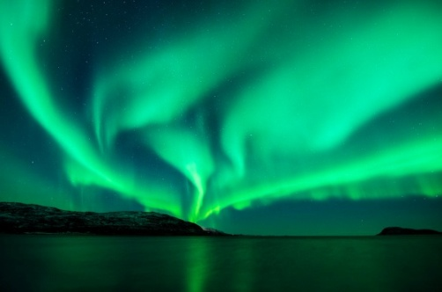
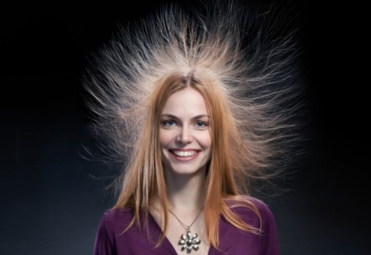
Руссу Сергей 6б
Электрические явления
Характер этих явлений полностью оправдывает свое название. Слово «электричество» уходит корнями в греческий язык, где «электрон» значит «янтарь». Примеры: молния, электризация предметов, работа электрических приборов, движение тока по проводам, работа электронных устройств.
Электрический ток
Северное сияние
Элктризация

Slide 8
Руссу Сергей 6б
Магнитные явления
Это явления притяжения тел магнитом. Например, показания стрелки компаса, привлечение магнитом железных гвоздей, северное сияние.
Магнит
Северное сияние
Компас

Slide 9
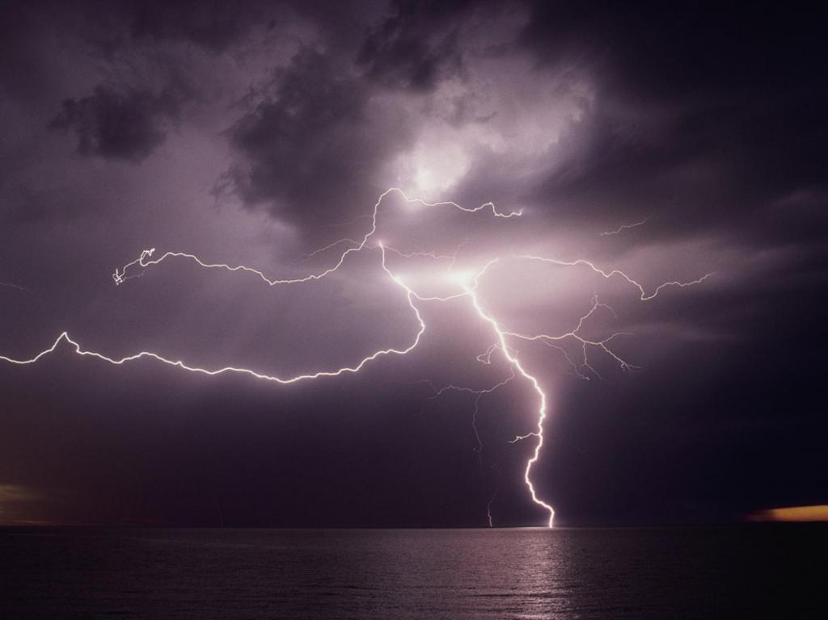
Руссу Сергей 6б
Заключение
Однако стоит понимать, что между природными и физическими явлениями существует определенная разница. Так, при природном явлении происходит одновременно несколько физических явлений. Например, при ударе молнии в землю происходят следующие явления: магнитное, звуковое, электрическое, тепловое и световое.
Молния

Slide 10
Руссу Сергей 6б
Использованы материалы сети Интернет:
Явления природы. Физические явления, их разнообразие
https://fb.ru/article/382472/primeryi-fizicheskih-yavleniy-i-ih-opisanie
https://obrazovaka.ru/fizika/fizicheskie-yavleniya-primery.html
https://blah.ru
https://diana-mihailova.livejournal.com/2998997.html?view=comments
https://electroinfo.net
http://electricalschool.info/
https://yandex.ru/images/search?text

